Slide 1
Veri Yapıları
Arama Motoru Projesi
Hazırlayanlar :
172114009 Betül Saliha KUZU (vy21)
172114015 Derya USTA (vy21)
172114208 Seda DEMİR (vy21)

Slide 2
İçindekiler
01
Proje Dosyalama İşlemleri
100.000 kelimelik belgelerimizin projemiz ile olan bağlantı, dosyaya yazma, okuma işlemi kısımları.
02
Arama İşleminde Kullanılan Algoritma Tanımlaması
Dosyadan okunan ifadeleri kullanıcıdan girilen aranan kelime ile eşleşme algoritması tanımlanması
03
Proje Arayüz
Tüm belgelerde arama, TEXT belgesinde arama, Word belgesinde arama, PDF ve HTML belgelerinde arama işlemleri vardır.
04
Çeşitli Kullanılan Fonksiyonlar
Projemizi İstenen kriterlere göre ve görsellik bakımından iyileştirmek amacıyla kullandığımız fonksiyonların tanıtımı.

Slide 3
Proje Dosyalama İşlemleri

Slide 4
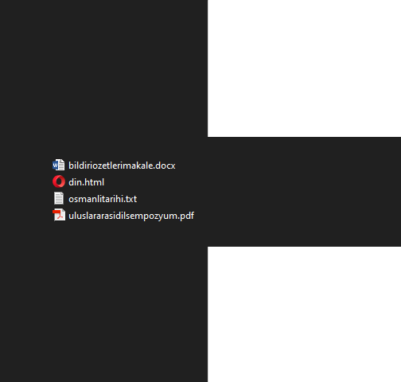
Aşama 1
Proje dosyamız içine 4 adet 100.000 kelimeden oluşan (*txt, *docx, *pdf, *html) belgelerimizi oluşturduk.

Slide 5
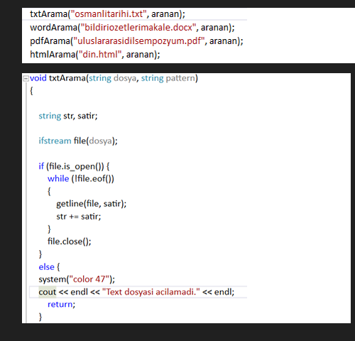
AWESOME
Aşama 2
Oluşturulan bu belgelerden okuma işlemi yapılarak okunan verilerimizi bir değişkende tutma işlemi yapıldı.

Slide 6
Arama İşleminde Kullanılan Algoritma Tanımlaması

Slide 7
Bruteforce Text
Search Algorithm
Kaba kuvvet algoritması, isminden de anlaşılacağı üzere çok zeki olmayan ve başarısını bilgisayarın yüksek hızda çalışmasından alan bir algoritmadır.
Algoritma basitçe metinin tamamını çok zeki olmayan bir şekilde dolaşır ve aranan kelimenin ilk harfini bulana kadar bu işleme devam eder. Bulduğu anda geri kalan harfleri eşleştirmeye çalışır. Şayet harflerden birisini eşleştiremezse, kelimenin ilk harfini bulduğu yere geri dönerek arama işlemine devam eder. Gerçi çok zeki olmadığı için kelimenin tamamını eşleştirse bile yine de ilk harfi bulduğu yere geri dönerek arama işlemine devam eder.

Slide 8
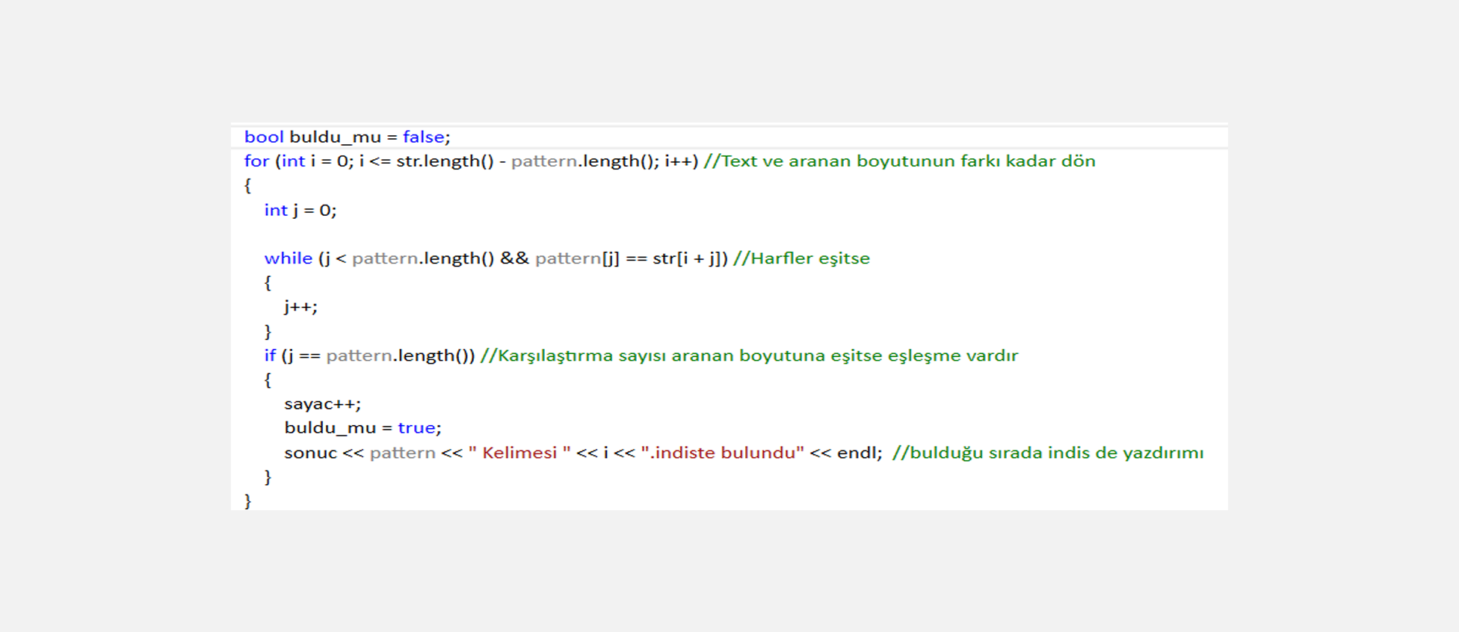
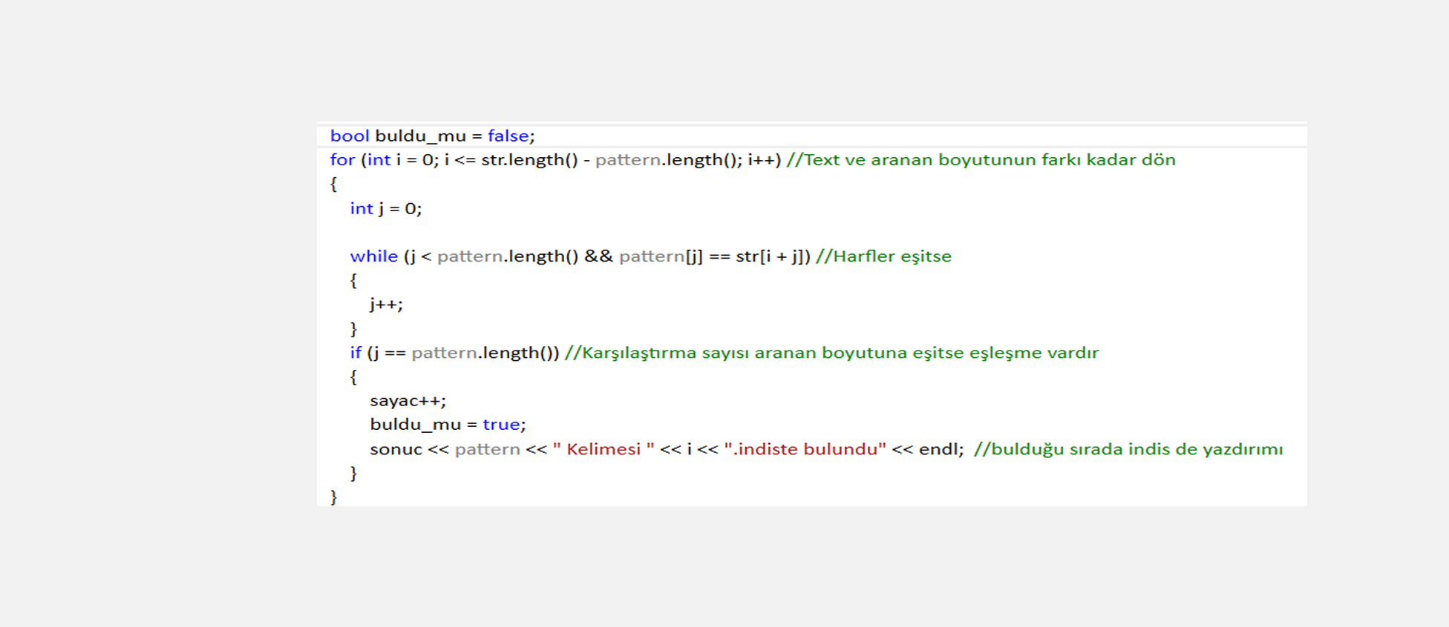
Bruteforce Text Search Algorithm
Dosyalama işlemlerinde belgemizi okuyup str değişkeni oluştururak okuduğumuz ve elimizde tuttuğumuz metin ile main bloğunda kullanıcıdan istediğimiz aranacak kelimeyi fonksiyonumuza parametre olarak göndererek bu işlemler tamamlanır ve Bruteforce algoritmasını aktif hale getiririz.

Slide 9
Proje Arayüz

Slide 10
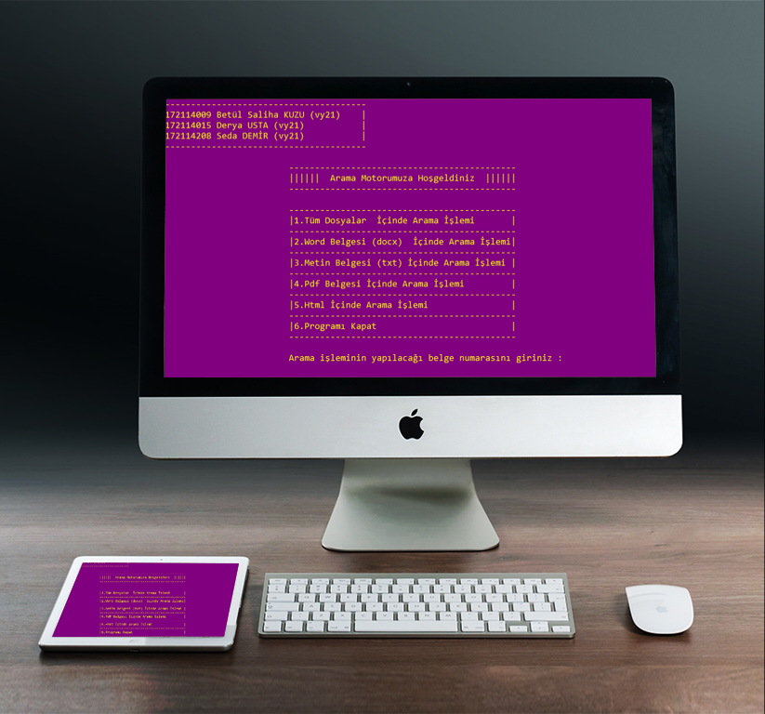
Ana Menü
Ana Menümüzde tüm dosyalarda ve TEXT, Word, PDF, HTML belgelerinde arama işlemleri vardır.
Ana menüde istediğimiz bir işlem seçimi sonucunda koşula bağlı olarak ilgili olan işlem menüsü karşımıza gelir.
Kullanılan çeşitli fonksiyonlar sayesinde kullanıcı seçim işlemi yaptığında diğer menüye aktarımda
bir bekletme süresi ve bir ileti mesajı bulunmaktadır.
Kullanış bakımından efektif bir özellik sağlamaktadır.
Column Infographic

Slide 11

Ana Menü
Tüm Dosyalar İçinde Arama İşlemi
Ana menüden 1.menü «Tüm dosyalar içinde arama işlemi» olan seçimi yaptığımız takdirde, gelen menüde kullanıcıdan aranacak kelime istenir ve bu kelime hazırda olan belgelerimizdeki metinler ile karşılaştırma yapılarak ekrana bulunan kelime adeti ve işlem süresi bilgilendirmesi yapılır.
Aynı zamanda her bir belge taraması sonucunda kullanıcıdan aldığımız aranan kelimemizin kaçıncı indislerde olduğunu veya bulunamadığını belirlemiş olduğumuz *txt dosyası olarak karşımıza otomatik olarak açılır ve sonuçlar görüntülenir.
Column Infographic

Slide 12
Çeşitli Kullanılan Fonksiyonlar

Slide 13
Kullanılan Fonksiyonlar
Konsol ekranı
rengini belirler.
Programı belirtilen süre boyunca bekletir.
system("color 5E");
Sleep(1000);
Türkçe karakter kullanmayı sağlar.
setlocale(
LC_ALL, "Turkish");
Konsol ekranını kapatır.
Option E
exit(1);
Konsol ekranını temizleme işlemi yapar
SetConsoleTitle(TEXT("Arama Motoru"));
Konsol başlığını değiştir
system("cls");

Slide 14
Bizi Dinlediğiniz İçin Teşekkür Ederiz.

